Slide 1
히어로즈 오브 마이트 앤 매직 5 전투 데미지 시스템 역기획서
윤정근

Slide 2
개요
게임 Heros Of Might & Magic V의 전투 데미지 시스템의 구조를 파악하기 위해 작성되었다.

Slide 3
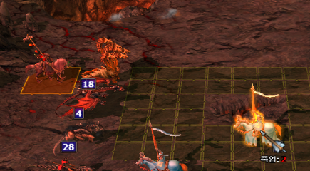
영웅 피해량 배율 확인
영웅의 공격
영웅은 전장에서 공격을 받지 않지만 전장에 직간접적으로 개입할 수 있다.
영웅의 공격으로 주는 데미지는 영웅의 레벨과 대상 유닛의 레벨(티어)에 따른 피해량 배율과 공격을 받을 대상 유닛의 최대 체력을 곱한 값이다. (영웅 피해량 배율 × 적 유닛의 최대 체력 = 데미지) 일반적으로 높은 티어의 유닛을 공격하는 것이 효율이 좋다.

Slide 4
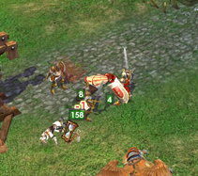
유닛의 공격
유닛의 공격
유닛은 전장에 배치되어 직접적인 전투를 한다.
유닛의 공격에 영향을 끼치는 요소는 유닛의 능력치(공격력, 방어력, 데미지), 유닛의 숫자가 있다.
유닛의 공격으로 인한 데미지 공식은 공격하는 유닛의 공격력과 공격을 받는 유닛의 방어력에 따라서 다르다.
유닛의 공격 데미지 공식
(공격을 하는 유닛의 공격력>공격을 받는 유닛의 방어력) 일 때 데미지 = (유닛의 데미지 능력치)×(유닛의 숫자)×(1＋0.05×공격하는 유닛의 공격력－공격을 받는 유닛의 방어력)
(공격을 하는 유닛의 공격력<공격을 받는 유닛의 방어력) 일 때 데미지 = (유닛의 데미지 능력치)×(유닛의 숫자)×(1－0.05×공격을 받는 유닛의 방어력－공격하는 유닛의 공격력)

Slide 5
영웅의 공격 데미지 과정
영웅 피해량
배율 확인
공격 대상의
최대 체력 확인
피해량 배율 확인
영웅과 대상 유닛의 레벨에 대한 피해량 배율을 확인한다.
최대 체력 확인
공격 대상의 최대 체력을 확인한다.

Slide 6
영웅 피해량 배율 확인
피해량 배율
영웅의 실질적인 레벨과 공격 대상 유닛의 레벨에 따른 피해량 배율을 확인한다.
영웅 피해량 배율
영웅 레벨 | 적 유닛 레벨 | 적 유닛 레벨 | 적 유닛 레벨 | 적 유닛 레벨 | 적 유닛 레벨 | 적 유닛 레벨 | 적 유닛 레벨
1 | 2.00 | 1.00 | 0.80 | 0.50 | 0.30 | 0.20 | 0.10
2 | 2.33 | 1.27 | 0.99 | 0.63 | 0.39 | 0.26 | 0.15
3 | 2.67 | 1.53 | 1.18 | 0.77 | 0.48 | 0.32 | 0.19
4 | 3.00 | 1.80 | 1.37 | 0.90 | 0.57 | 0.38 | 0.24
5 | 3.33 | 2.07 | 1.56 | 1.03 | 0.66 | 0.44 | 0.29
~ | … | … | … | … | … | … | …
40 | 15.00 | 11.40 | 8.21 | 5.70 | 3.81 | 2.54 | 1.92
41 | 15.33 | 11.67 | 8.40 | 5.83 | 3.90 | 2.60 | 1.97
42 | 15.67 | 11.93 | 8.59 | 5.97 | 3.99 | 2.66 | 2.01
43 | 16.00 | 12.20 | 8.78 | 6.10 | 4.08 | 2.72 | 2.06
영웅의 최대 레벨은 40이나 일부 스킬 등의 효과로 최대 3레벨을 추가로 올린 것과 같은 효과를 받을 수 있다.

Slide 7
공격 대상 최대 체력 확인
체력 확인
공격을 받는 유닛의 최대 체력을 확인한다.

Slide 8
유닛의 공격 데미지 과정
공격력과
방어력 비교
공격하는
유닛의 데미지
확인
공격하는 유닛의
숫자 확인
공격력, 방어력 비교
공격하는 유닛의 공격력과 공격을 받는 유닛의 방어력을 비교한다.
데미지 확인
공격하는 유닛의 데미지를 확인한다.
숫자 확인
공격하는 유닛의 숫자를 확인한다.

Slide 9
공격력과 방어력 비교
체력 확인
공격하는 유닛의 공격력과 공격을 받는 유닛의 방어력을 비교한다.

Slide 10
공격하는 유닛의 데미지 확인
데미지 확인
공격을 하는 유닛의 데미지 범위를 확인하여 랜덤 수치를 선택한다.

Slide 11
공격하는 유닛의 숫자 확인
유닛 숫자 확인
공격을 하는 유닛의 숫자를 확인한다.

Slide 12
후처리
데미지 계산
유닛 사망 처리
데미지 계산
이전 과정의 요소들을 종합하여 데미지를 계산한다.
유닛 사망처리
데미지로 인하여 사망하는 유닛들을 계산한다.

Slide 13
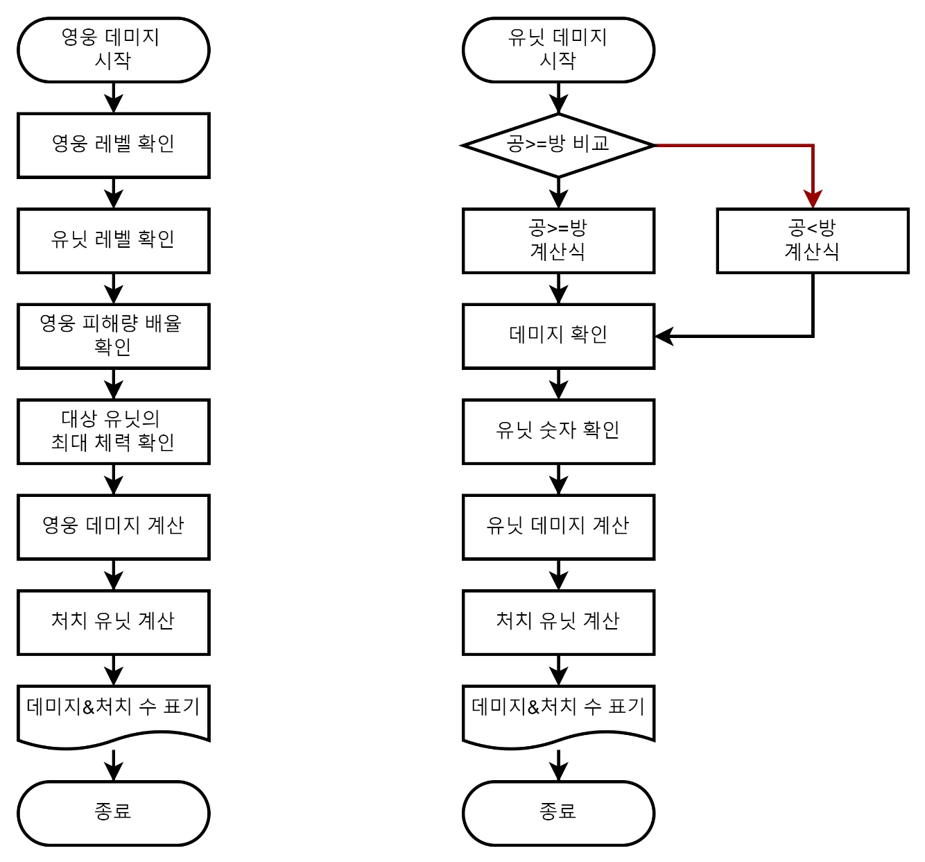
데미지 계산

